Slide 1

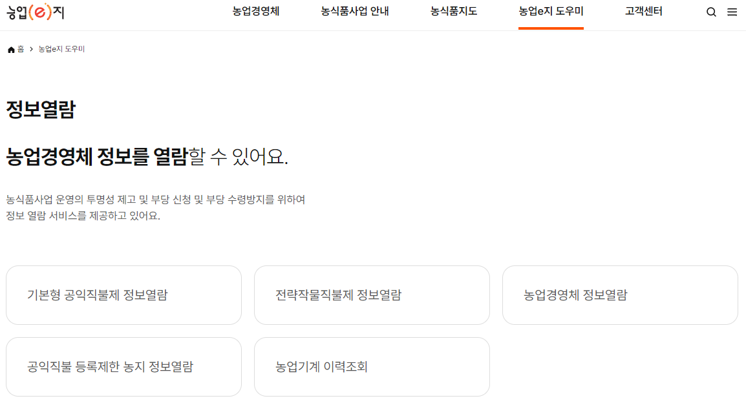
Ⅲ
기능설명
16.
농업e지 도우미
16-11. 정보열람 (공통)
- 상단 메뉴에서 ‘농업e지 도우미’ → ‘정보열람’ 메뉴를 클릭합니다.
① ‘기본형 공익직불제 정보열람’ 버튼을 클릭하면 기본형 공익직불제 신청 정보를 확인할 수 있습니다.
② ‘전략작물직불제 정보열람’ 버튼을 클릭하면 전략작물직불제 신청 정보를 확인할 수 있습니다.
③ ‘농업경영체 정보열람’ 버튼을 클릭하면 농업경영체 등록여부를 확인할 수 있습니다.
※ 농업경영체 정보열람은 회원가입 후, 권한신청을 먼저 해야 확인이 가능합니다.
※ ‘기본형 공익직불제 정보열람’과 ‘전략작물직불제 정보열람’은 조회기간일 때만 조회가 가능합니다.
①
②
③

Slide 2
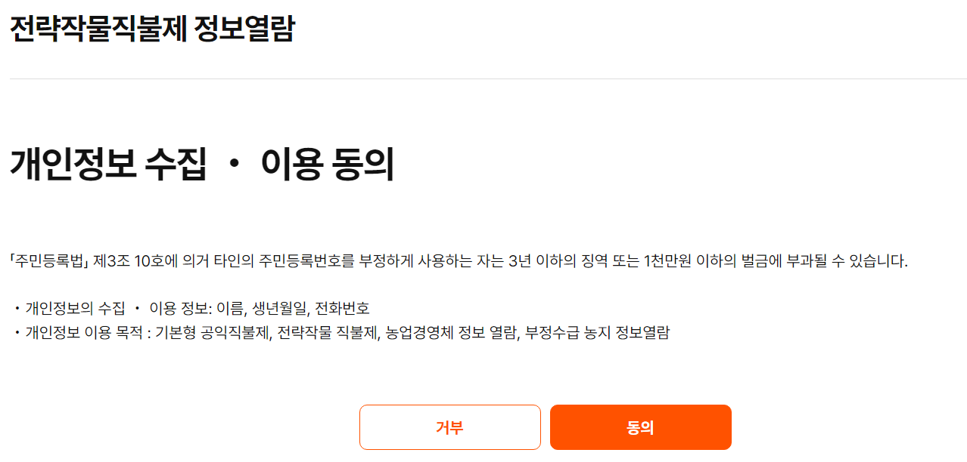
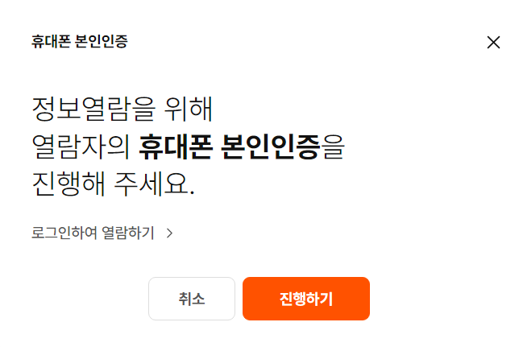
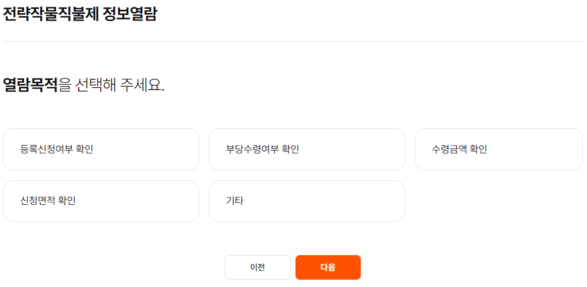
Ⅲ
기능설명
16.
농업e지 도우미
16-11. 정보열람 (2) – 전략작물직불제 정보열람 (1)
②
- ‘전략작물직불제 정보열람’을 클릭합니다.
① 정보열람을 위한 수집·이용 동의를 합니다.
② 정보열람 이력 저장을 위해 휴대본 본인인증을 진행합니다(로그인이 된 상태는 생략).
③ 정보를 열람하는 목적을 선택합니다.
①
③

Slide 3
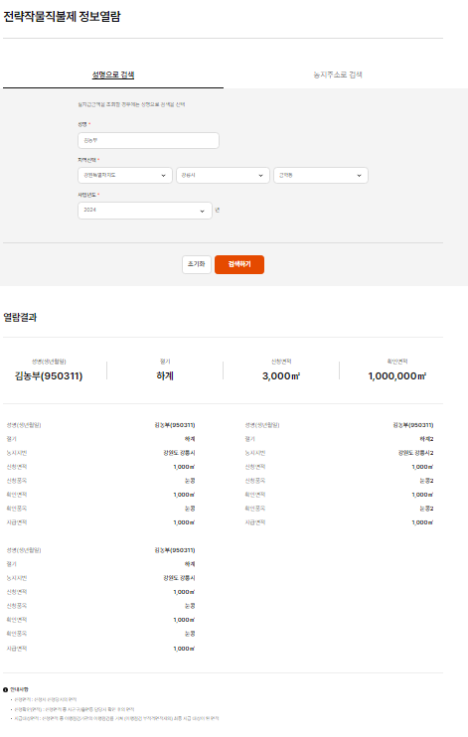
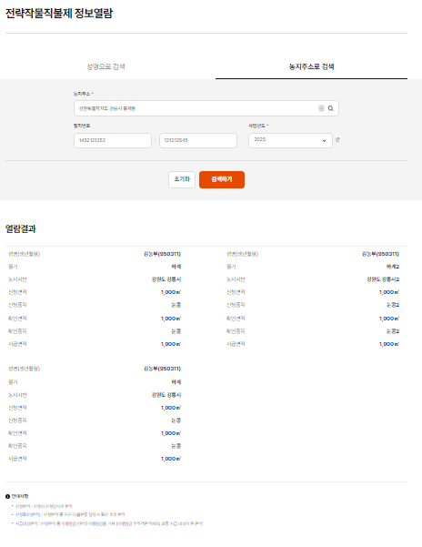
Ⅲ
기능설명
16.
농업e지 도우미
16-11. 정보열람 (2) – 전략작물직불제 정보열람 (2)
④
⑤
④ 정보열람 대상을 ‘성명으로 검색’ 탭을 선택하여 대상정보(성명, 지자체, 사업년도)를 입력합니다.
⑤ 또는 ‘농지주소로 검색’ 탭을 선택하여 농지주소, 필지번호, 사업년도를 입력합니다.
⑥ 대상정보가 있는 경우, 하단의 열람결과에
정보열람 대상 정보가 조회됩니다.
⑥

